Slide 1

孟轲，邹人也。受业子思之门人。道既通，游事齐宣王，宣王不能用。适梁，梁惠王不果所言，则见以为迂远而阔於事情。当是之时，秦用商君，富国彊兵；楚、魏用吴起，战胜弱敌；齐威王、宣王用孙子、田忌之徒，而诸侯东面朝齐。
天下方务於合从连衡，以攻伐为贤，而孟轲乃述唐、虞、三代之德，是以所如者不合。退而与万章之徒序《诗》《书》，述仲尼之意，作《孟子》七篇。

Slide 2

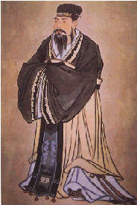
孟子其人
孟子，名轲，字子舆，战国时邹人。是儒家继孔子之后又一位重要的代表人物，后称为“亚圣”。孟子生于战国诸侯混战最激烈的时期，他提出“民贵君轻”、反对“霸道”，提倡以仁”“义”为中心的“仁政”、“王道”。由于他的这些主张与当时激烈混战的社会状况不符，所以均未被统治者所采纳。孟子退而与弟子著书，遂成《孟子》。

Slide 3
《孟子》其文
《孟子》是先秦诸子杰出的散文著作，内容包括孟子的政治学说、政治活动、哲学思想和个性修养。《孟子》与《论语》同是语录体散文，但已经开始向对话式论辩文和专题论文过渡。论点明确，说理透彻，层次清楚，文辞生动。《孟子》比喻准确形象，语言犀利酣畅，感情洋溢饱满，说理深刻透彻。

Slide 4

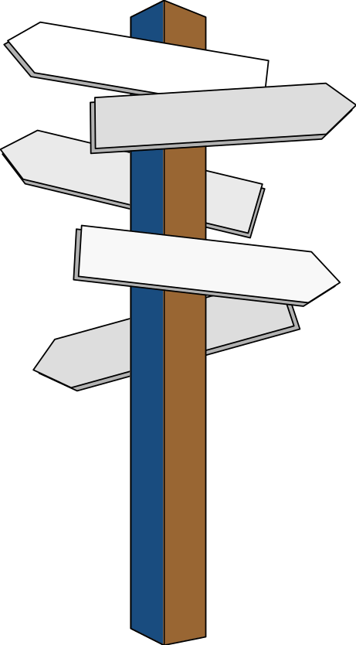
孟子也非天生的圣人，他也有过性格不稳定的幼年，能成为“亚圣”，多得力于他的母亲。孟子的母亲是位伟大的女性，她含辛茹苦坚守志节，抚育儿子，从慎始、励志、敦品、勉学以至于约礼、成金，数十年如一日，毫不放松，既成就了孟子，更为后世的母亲留下一套完整的教子方案。
成长的故事

Slide 5

孟母三迁
孟子很小的时候，孟母就十分注意对他的培养，只要周围的环境对他的成长有不好的影响，孟母就会立即搬家。起初，孟母带着年幼的孟子住在一所公墓的附近，孟子看见人家哭哭啼啼埋葬死人，他也学着玩，孟母心想：“我的孩子住在这里不合适。”就立刻搬家。他们母子搬到了集市的附近，孟子看见商人自吹自夸地卖东西赚钱，他又学着玩，孟母又在心里想：“我的孩子住在这里也不合适。”就连忙又搬家。最后，孟母和孟子搬到了学堂的附近，这时，孟子开始学习礼节并要求上学，孟母这才在心里高兴地说：“这里才是适合我的孩子居住的地方！”

Slide 6
断织督学
做事必须要有恒心。孟子具有天生的灵性，但也有一般幼童的贪玩。一天，孟子竟逃学到外面玩了半天。
儿子回家时，孟母不声不响拿起剪刀将织成的锦绢拦腰剪成两段，就在孟子惊愕不解时，孟母说道：“你的废学，就像我剪断织绢！一个君子学以成名，你今天不读书，今后永远就只做一些营营苟苟的小事。”孟母用“断织”来警喻“辍学”，指出做事半途而废，后果是十分严重的。这一幕在孟子小小的心灵中，留下了深刻印象，从此孜孜汲汲，日夜勤学不息。

Slide 7
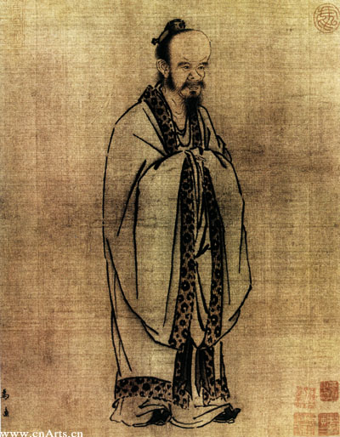
孟子
思想的光辉

Slide 8


有人指责孟子不尽力帮助齐王。孟子便解释说：“比如说，天下有些易活的植物，假如把它放在太阳下晒一天，然后再把它放在阴冷的地方冻十天，即使是生命力再强的植物也会死。我见到齐王的机会少之又少，即使给了他些良好的影响与帮助，我一离开，一些和我主张不同的人，又带给他许多不好影响。我怎么能使齐王的思想、品质好起来呢？”
一暴 十寒：
比喻做事不坚持，无恒心

Slide 9


拒人千里:形容对人态度傲慢
鲁国打算让乐正子治理国政。
孟子说：“听到这消息，我喜欢得睡不着觉。”
孟子的学生公孙丑问：“乐正子很有能力吗？有智慧有远见吗？见闻广博吗？”
孟子说：“不是。”
公孙丑问：“那您为什么喜欢得睡不着呢？”
孟子回答说：“因为他能听取别人的意见。能听取别人的意见就足以治理天下，四面八方的人会不远千里赶来提意见；听不進别人的意见，说：‘喔喔，你说的我早就知道了！’‘喔喔’的声音和脸色就会把别人拒绝在千里之外。有志之士在千里之外停滞不前，而那些阿谀奉承的人就会到来，想治理好国家，能办得到吗？”

Slide 10

孟子名言
A.修养心性的办法最
好是减少物质欲望
1.恻隐之心， 人皆有之
2.生于忧患，死于安乐
B.仁爱的人所向无敌
3.尽 信 书 不 如 无 书
C.不要对书本知识不加分析
4.不以规矩，不成方圆
D.每个人都有同情心
5.仁者无敌
E.做人要有忧患意识
6.君子不怨天，不尤人
F.爱别人、尊敬别人才会受到别人的爱与尊敬
7.爱人者，人恒爱之；
敬人者，人恒敬之
G.凡事要有规则约束
8.养心莫善于寡欲
H.不将责任推给别人

Slide 11
孟子
人格的魅力

Slide 12
孟子的“大丈夫”人格
不失赤子之心
杀身成仁，舍生取义
宁为玉碎，不为瓦全
能伸能曲，能上能下
乐天知命，自得其乐，独善其身
仰不愧于天，俯不怍于地

Slide 13
修炼大丈夫人格精神
知性 --体会性善，反求己心，谛听心 灵深处的声音。
尚志 --有不同凡俗的意志和志向。 拔出流俗，特立独行。
养气—善养浩然之气。养气同时也是养勇。这种气是由道德心灵生发出的，不是一般的大胆，更不是匹夫之勇。

Slide 14
孟子的影响

Slide 15

《孟子》的影响
《孟子》是记载孟子及其学生言行的一部书。五代后蜀时，《孟子》开始列入“经书”，南宋朱熹编《四书》时列入了《孟子》。元、明以后又成为科举考试的内容，更是读书人的必读书了。《孟子》中有许多长篇大论，气势磅礴，议论尖锐、机智而雄辩，对后世的散文写作产生了深刻的影响。

Slide 16


孟府
孟庙

